Slide 1
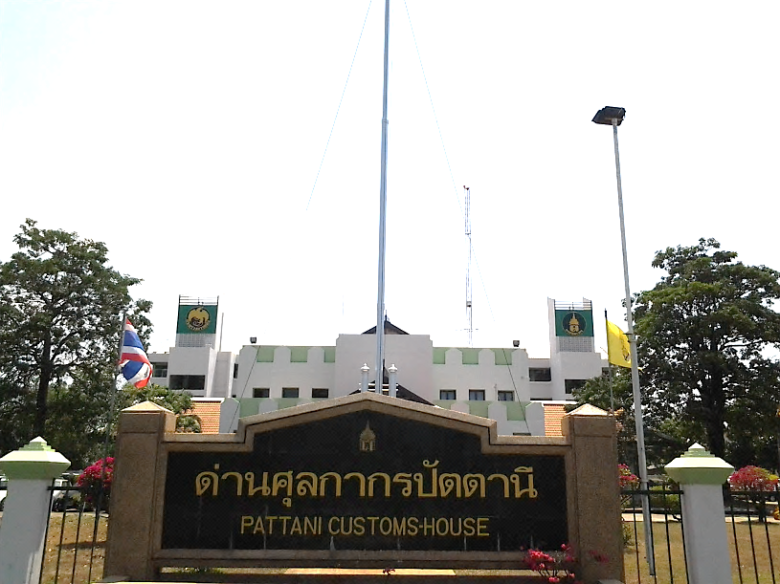
ประชาสัมพันธ์ด่านศุลกากรปัตตานี IP Phone : ๒๔-๕๓๐๖
E-mail : ๗๕๒๕๐๐๐๐@Customs.go.th

Slide 2
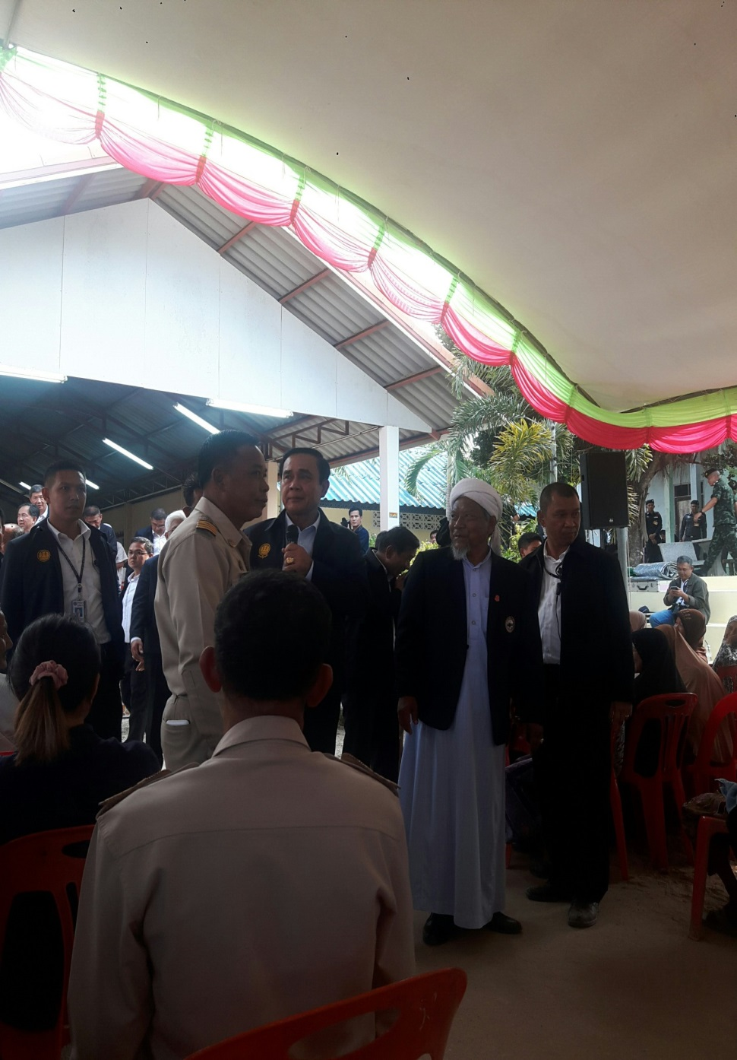
ต้อนรับ พลเอก ประยุทธ์ จันทร์โอชา นายกรัฐมนตรี และคณะ
วันพุธ ที่ ๔ เมษายน ๒๕๖๑ เวลา ๑๔.๐๐ น. นายสมศักดิ์ สุขสมโสตร์ นายด่านศุลกากรปัตตานี ได้มอบหมายให้ นายชลชาติ จันทร์เพ็ชร ผู้อำนวยการ ส่วนบริการศุลกากร และเจ้าหน้าที่ด่านฯ ให้การต้อนรับ พลเอก ประยุทธ์ จันทร์โอชา นายกรัฐมนตรี และคณะ ที่ได้เดินทางมาปฏิบัติราชการ เพื่อเป็นประธานพิธีเปิดงานชุมนุมลูกเสือจังหวัดชายแดนภาคใต้ ครั้งที่ ๑๓ และ การประชุมการพัฒนาเศรษฐกิจและสังคมพื้นที่จังหวัดชายแดนภาคใต้ พร้อมทั้งเยี่ยมเยียนสร้างขวัญกำลังใจแก่ประชาชนและเจ้าหน้าที่ภาครัฐ โดยมี นายวีรนันทน์ เพ็งจันทร์ ผู้ว่าราชการจังหวัดปัตตานี รองเลขาธิการ ศอ.บต. รองผู้ว่าราชการจังหวัดปัตตานี หัวหน้าส่วนระดับจังหวัด หน่วยงานทหาร ตำรวจ และส่วนอื่นๆ ที่เกี่ยวข้อง ร่วมให้การต้อนรับ

Slide 3
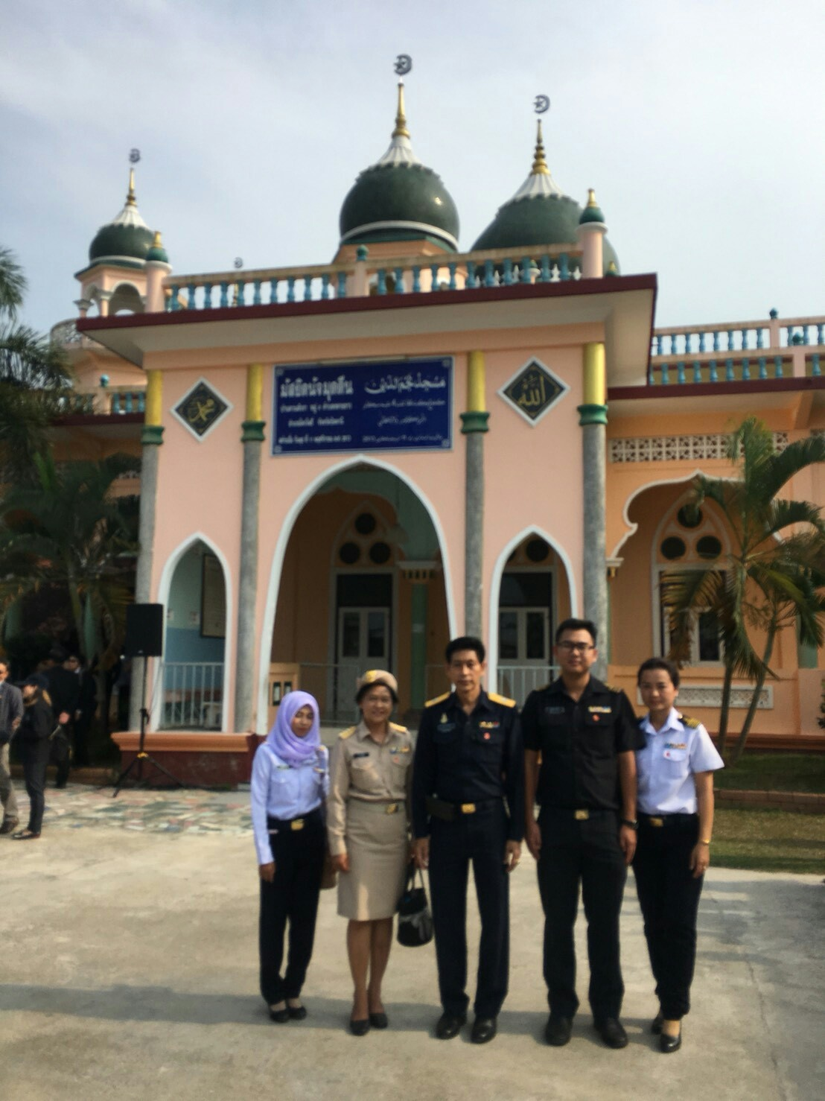

Slide 4
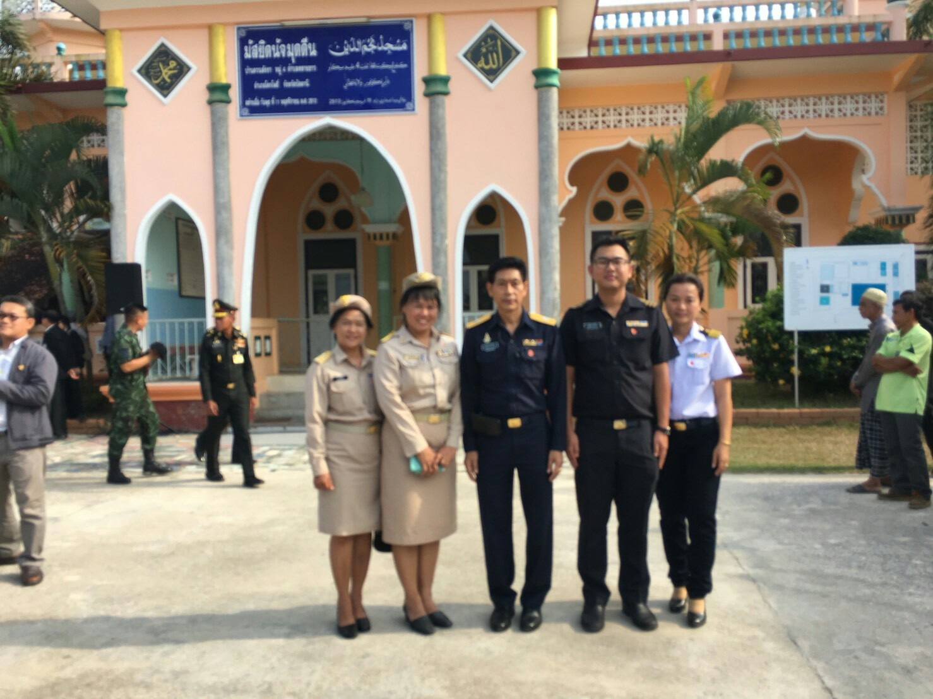

Slide 5
